Slide 1

HƯỚNG DẪN ĐĂNG KÝ TÀI KHOẢN TRÊN KTS MALL

Slide 2
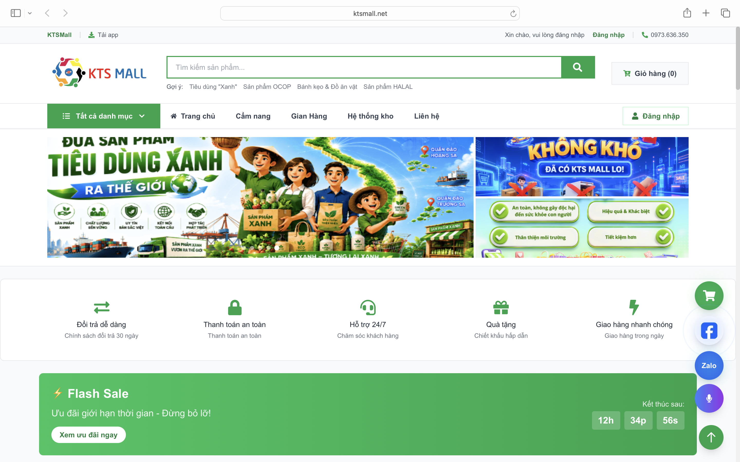
Bước 1: Truy Cập Website
Khởi động trình duyệt và truy cập vào trang web KTS MALL
KTS MALL | Hướng dẫn

Slide 3
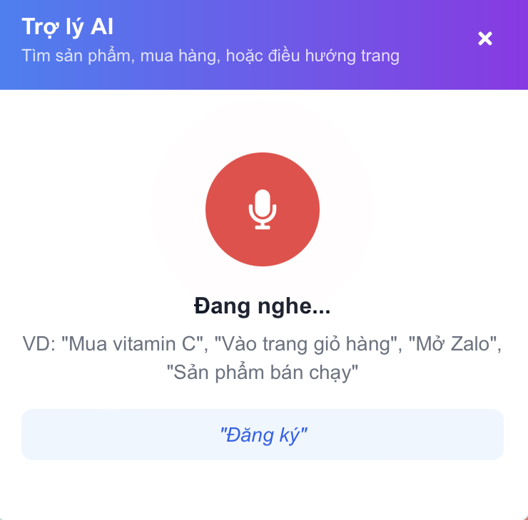
Bước 2: Sử dụng Trợ lý AI
Kích Hoạt Qua Giọng Nói
Nhấn chọn tính năng Trợ lý AI tại màn hình.
Nói rõ câu lệnh hoặc từ khóa "Đăng ký"
Hệ thống sẽ tự động chuyển đến trang đăng ký.
KTS MALL | Hướng dẫn

Slide 4
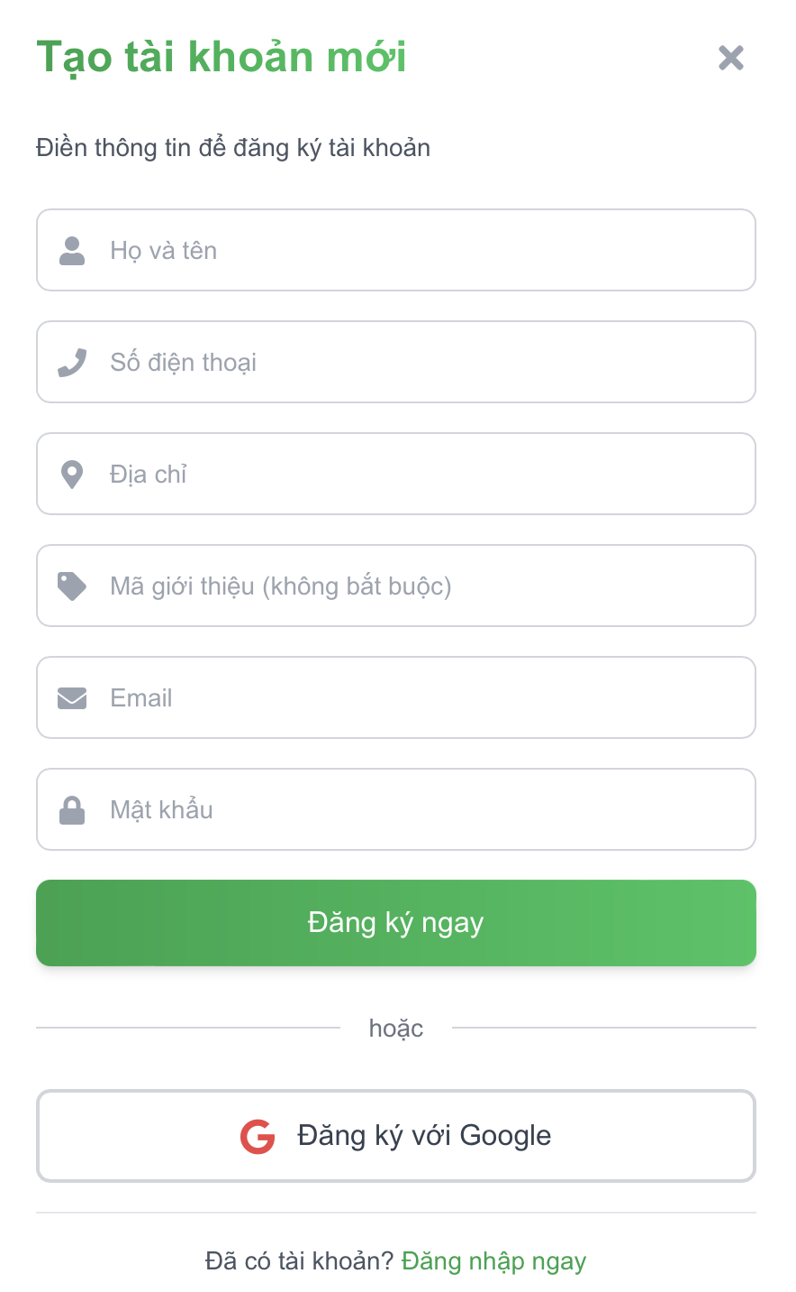
Bước 3: Điền thông tin
Điền thông tin vào các mục:
Lưu ý: Quý khách vui lòng kiểm tra kỹ lại thông tin.
Nhấn nút “Đăng ký ngay” để hoàn tất.
Hoặc có thể chọn “Đăng ký với Google”.
KTS MALL | Hướng dẫn

Slide 5
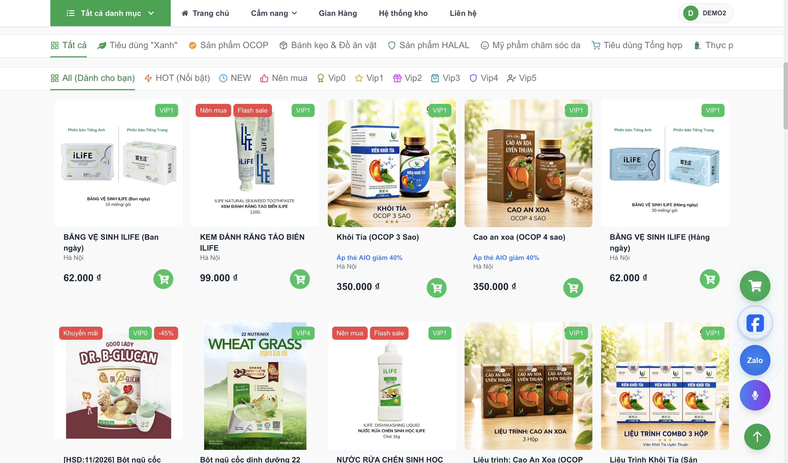
Chào mừng bạn đến với KTS MALL

Slide 6
Cảm Ơn Quý Khách!
Chúc quý khách có những trải nghiệm mua sắm tuyệt vời, tiện ích và an tâm cùng KTS Mall.

